Slide 1

위해관리계획서 이행점검에 따른
화학물질 안전체계 구축방안 보고
1. 일반현황
2. 활동계획 및 실행내용
3. 주요성과 및 평가
4. 향후 안전관리 계획

Slide 2




일반현황
활동계획
실행내용
주요성과
평가
향후계획
일반현황_회사 소개
SK그룹 관계사들은 에너지 · 화학, ICT · 반도체, 물류 · 서비스 등 사업영역에서
‘ 따로 또 같이 ’ 역량을 발휘하며 지속적인 안정과 성장을 이어가고 있습니다.
물류·서비스 및 바이오
에너지 화학
24
2020 매출액
2020
SK그룹 총 매출액
2020 매출액
66
FORTUNE
GLOBAL 500
97위
조 원
조 원
140
조 원
1
2
3
4
ICT· 반도체
97
84
50
2020 매출액
85
조 원
2018
2020
86
87
88

Slide 3

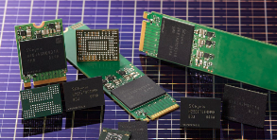
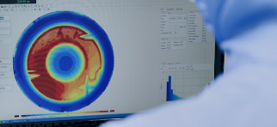
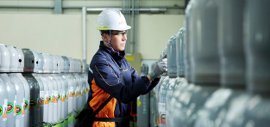
일반현황
활동계획
실행내용
주요성과
평가
향후계획
일반현황_회사 소개
반도체소재 수직계열화를 구축해 관계사와의 시너지를 강화하고 있습니다.
글로벌 반도체 소재업체와의 견고한 협력체계를 통한 안정적인 공급, 글로벌 네트워크 기반의 파트너십 확대를 통해
향후 반도체소재 분야에서 글로벌 톱 플레이어로 진입하는 것을 목표로 합니다.
2020년 매출액
2020년 매출액
2020년 매출액
Hynix
Siltron
Materials
31조 9004억 원
1조 7,006억 원
9,549억 원
D램, 낸드플래시, CIS(CMOS Image Sensor)
1983년 설립한 SK하이닉스는 4차 산업혁명 시대의 주요 제품군에 필수적인 D램과 낸드플래시 등 메모리 반도체를 중심으로 CIS(CMOS Image Sensor)와 같은 시스템 반도체를 생산하는 반도체 전문 기업입니다.
www.skhynix.com
실리콘 웨이퍼 (규소박판) 제조 및 판매
1983년 설립된 SK실트론은 반도체의 핵심 원재료인 실리콘 웨이퍼(Silicon Wafer)를 생산, 삼성전자, SK하이닉스, 마이크론, 인텔, TSMC 등 세계 유수의 반도체 회사에게 판매하는 반도체 소재 전문기업입니다.
www.sksiltron.com
반도체, 디스플레이용 특수가스 및 소재
2016년 2월 SK그룹의 일원으로 새롭게 출발한 SK머티리얼즈는 삼불화질소(NF3), 육불화텅스텐(WF6) 생산량 세계 1위, 모노실란 (SiH4) 세계2위의 반도체·디스플레이용 특수가스 및 소재 분야 전문기업입니다.
www.sk-materials.com

Slide 4
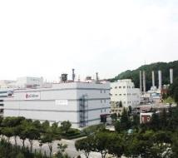

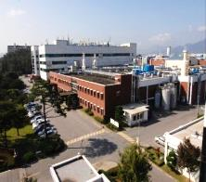
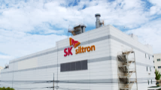
일반현황
활동계획
실행내용
주요성과
평가
향후계획
일반현황_회사 소개
구미 1공장
200㎜ Growing
R&D Center
구미
1~3공장
구미 2공장
200㎜ Wafering
서울
구미 3공장
300㎜ Growing
/ Wafering
200㎜ EPI
300㎜ EPI
구미
실리콘 웨이퍼 (규소박판) 제조 및 판매
1983년 설립된 SK실트론은 반도체의 핵심 원재료인 실리콘 웨이퍼(Silicon Wafer)를 생산, 삼성전자, SK하이닉스, 마이크론, 인텔, TSMC 등 세계 유수의 반도체 회사에게 판매하는 반도체 소재 전문기업입니다.

Slide 5
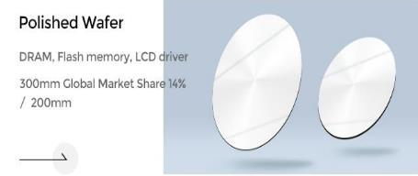











일반현황
활동계획
실행내용
주요성과
평가
향후계획
일반현황_회사 소개
실리콘 웨이퍼는 일본, 독일 등 소수기업만이 제조 기술을 보유한 기술 진입 장벽이 높은 분야로,
SK실트론은 세계 최고 수준의 결정도 Crystal defects free, 청결도 20nm size particles control, 평탄도 Super Flat Surface control
기술력을 바탕으로 국내 기업으로는 유일하게 글로벌 반도체 기업에 제품을 공급하고 있습니다.
300㎜
Memory
Flash (NAND)
DRAM
200㎜
Non-Memory
Logic
(Drive IC)
Sensor
300㎜
MPU
Logic
(AP)
CIS
Non-Memory
200㎜
Analog
(PMIC)
Power
Discrete
CIS

Slide 6
일반현황
활동계획
실행내용
주요성과
평가
향후계획
일반현황_화학물질 관리
화학물질 관리 현황
○ 취급현황 : 유해화학물질 14종(사고대비물질 6종)
○ 화학물질/안전조직 관리 R&R 및 목표
인허가 | 대상물질 | CAS No. | 취급량(톤/년)
유해화학 물질 (14종) | 수산화나트륨 | 1310-73-2 | 550
 | 염산 | 7647-01-0 | 1300
 | 황산 | 7664-93-9 | 28
 | 불산 | 7664-39-3 | 420
 | 암모늄 수산화물 | 1336-21-6 | 1170
 | 과산화수소 | 7722-84-1 | 3200
 | 수산화칼륨 | 1310-58-3 | 3000
 | 불화암모늄(BOE) | 12125-01-8 | 33
 | 무수크롬산(W/E) | 1333-82-0 | 53
 | 중크롬산칼륨(S/E) | 7778-50-9 | 850
 | 질산 | 7697-37-2 | 1.2
 | 암모니아(저압) | 7664-41-7 | 4.2
 | 염화수소(저압) | 7647-01-0 | 350
 | 실란(저압) | 7803-62-5 | 0.3
 | 트리클로로실란(저압) | 10025-78-2 | 270
공정안전팀
공정안전 part
화학물질 part
ESG part
공정안전 관리
공사안전 관리
화관법 대응
온실가스/제품규제
공정설비진단
SOP실행진단
조치이행진단
공사안전진단
공사 인증제
공사 Sys’관리
장평/위해관리
설치/정기검사
교육(종사자/취급)
취급시설 진단
도급신고
화학공동체 활동
배출권 MRV
온실가스
모니터링계획
할당신청
ZWTL
제품규제
불합리 설비 개선
Potential Risk 제거
공정안전 진단추진
공정안전 Issue 제거
환경규제 대응
화학물질 사고 Risk 감소
Carbon Trad
ing 효율증대
감축사업 등록

Slide 7
일반현황
활동계획
실행내용
주요성과
평가
향후계획
추진방향
화학물질 안전관리 체계 구축을 위한 주요 추진실적 및 향후계획
화학물질관리법 및 화학사고 RISK ZERO 化
구분
안전체계 강화방안
주요 추진실적
- 유해화학물질관리자 법정기준 선임 확대
- 화학물질 노출 위험도 감소활동
- 화학물질 취급개소 안전운전절차서 개선계획 수립
- 화관법 별표5 시설 개선계획 수립
- 유해화학물질 대체제품 적용
안전관리계획 강화
- 취급기준 개선
- 시설기준 개선
- 내부소통 강화
내/외부
비상대응
체계 강화
- 안전문화 혁신
- 현장안전 모니터링 강화
- 대·내외 Safety Net 강화
- 현장 안전 모니터링 조직 신설(공정안전팀)
- 화학물질 안전점검 및 조치강화
- 한국환경공단/대구지방환경청 화관법 관련 MOU
- 구미소방서 및 화학재난합동방재센터 합동훈련
기타 화학안전
강화
- 인허가 변경관리 시스템 구축
- 화학물질관리 : CMS시스템을 통한 신규/변경 검토
- 설비 · 장비 · 법규관리 : SHE시스템을 통한 신규/변경 검토

Slide 8
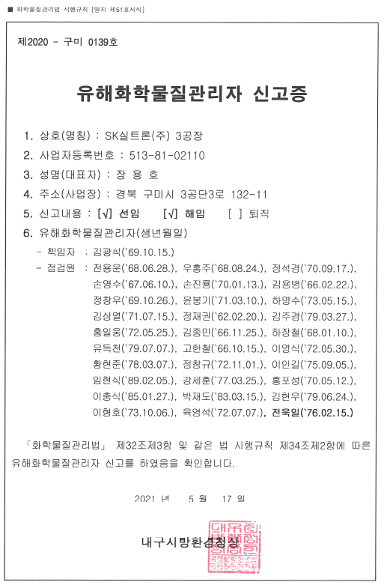
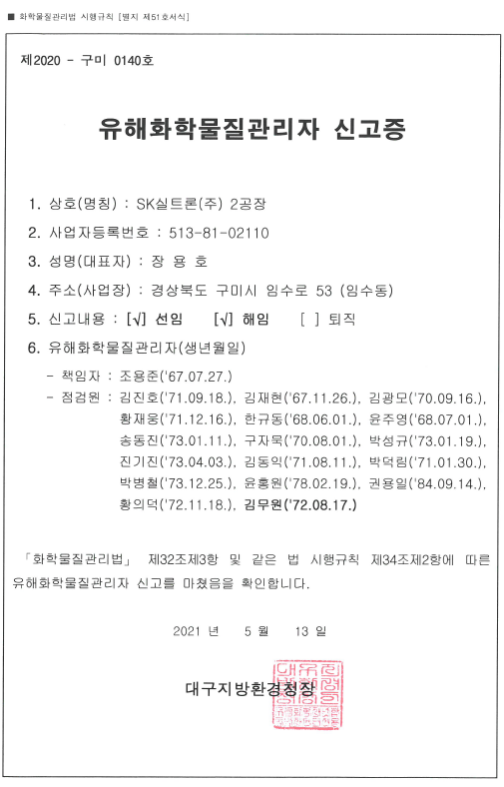
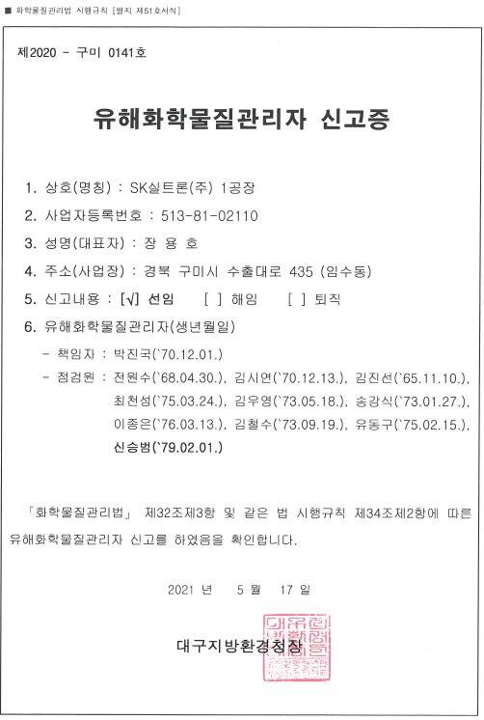
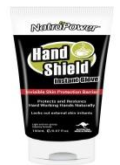

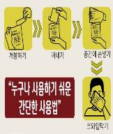
일반현황
활동계획
실행내용
주요성과
평가
향후계획
안전관리계획 강화_취급기준 ①
자체점검 결과, 화학물질 안전체계 구축을 위한 화관법 취급기준 불합리 도출 下,
유해화학물질 관리자 법정기준 선임 확대, 화학물질 노출 위험도 감소활동 추진
개선사항
추진실적
■ 추진배경
- 유해화학물질 관리자 법정선임기준은 화관법
취급기준 준수가 어려움
- 취급공정 內 잠재 위험요인 발굴 및 개선 필요
- 관리자 다수 선임으로 전사 및 사업주 관심 유도
- SHE조직 주도관리에서 현업중심 화학안전 강화
■ 추진사항
1. 유해화학물질관리자 법정기준 선임 확대
- 前 : 1공장(2명), 2공장(2명), 3공장(3명)
- 後 : 1공장(9명), 2공장(17명), 3공장(29명)
2. 화학물질 노출 위험도 감소활동
- 화학물질 접촉으로 인한 화학적 화상 방지 연고 비치
(사용방법 : 화학물질 취급 작업 전 피부 도포)
- 화학사고 발생시 Hume으로 인한 급성중독 예방 손수건 비치
유해화학물질 관리자 법정선임 인원 확대
화학물질 노출위험도 감소 활동

Slide 9
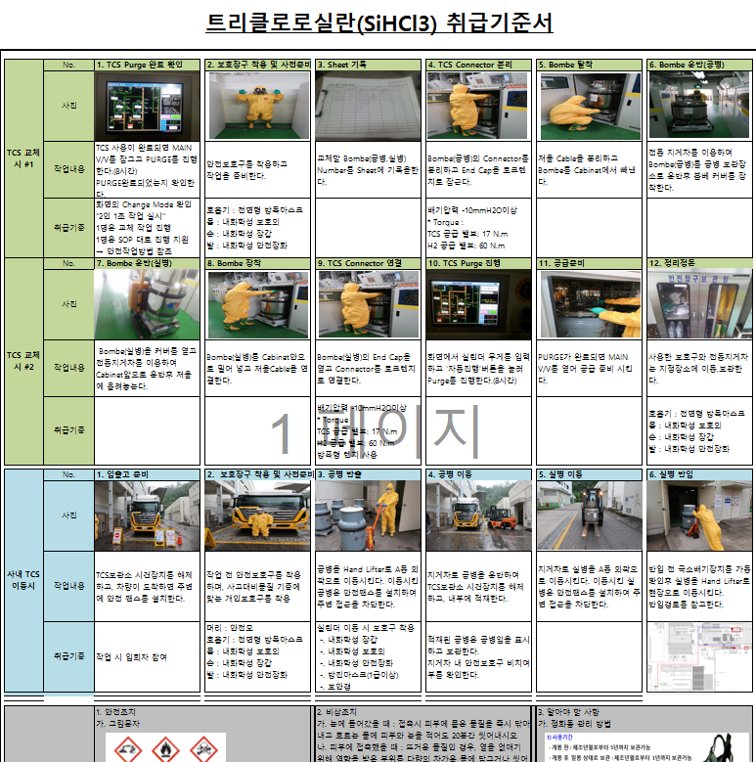
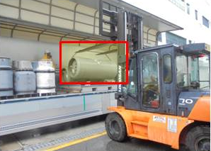
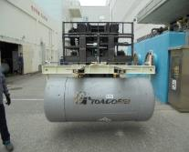
일반현황
활동계획
실행내용
주요성과
평가
향후계획
안전관리계획 강화_취급기준 ②
자체점검 결과, 화학물질 안전체계 구축을 위한 화관법 취급기준 불합리 도출 下,
유해화학물질 취급개소 SOP 개선 및 현장 불합리 개선 추진
개선사항
추진실적
■ 추진배경
- 취급공정 內 잠재 위험요인 발굴 및 개선 필요
- 유해화학물질 취급개소 안전운전작업지침
법규준수여부 점검
- SHE조직 주도관리에서 현업중심 화학안전 강화
■ 추진사항
3. 화학물질 취급개소 안전운전절차서 개선계획 수립
- 前 : 개인보호장구 취급기준 수립
현장 작업 時 불완전한 형태 작업 파악
- 後 : 취급개소 SOP 현실 化 -> 458건 개선 完
(비상대피로 추가, 불완전개소 사항 개선)
안전작업지침 개선
현장 불합리 개선

Slide 10
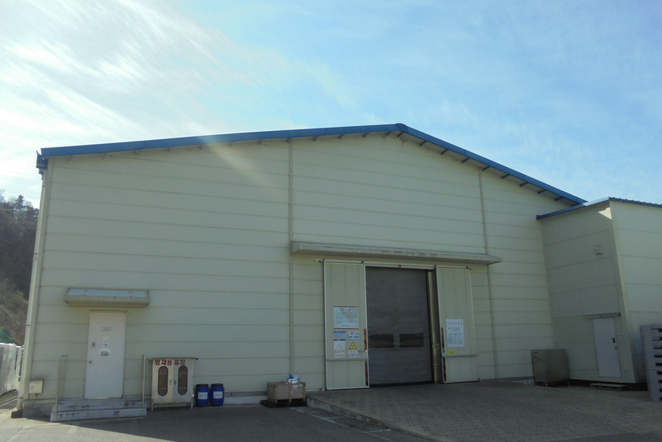
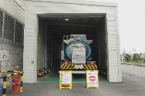
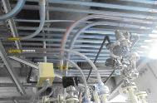
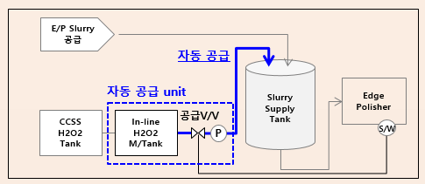
일반현황
활동계획
실행내용
주요성과
평가
향후계획
안전관리계획 강화_시설기준 ①
자체점검 결과, 화학물질 안전체계 구축을 위한 화관법 시설기준 불합리 도출 下,
보관시설 7개소 및 저장시설 3개소 신·증설, Tank Lorry 입고시설 전면 실내(ACQC) 化
※ ACQC : 자동약품공급 Sys’
개선사항
추진실적
■ 화학사고 예방
1) 유해화학물질 보관시설 및 저장시설 신설
2) Tank Lorry 입고시설 실내 化
3) 원액 이송 時 이중배관 시공 및 자동공급 Sys’ 구축
■ 모니터링 강화
1) 보관·저장·입고시설 內 CCTV 설치
■ 추진배경
- 화학물질관리법 별표5 유예기간 만료로 법규준수 필요
- 화학안전사고를 사전에 예방하기 위함
- 법적기준 이상 설비구축으로 설비결함 최소화
■ 추진사항
1. 화관법 별표5 시설 개선계획 수립
- 저장시설 : 운송·운반차량 적재하역장소 실내 化
- 사용시설 : 환기시설, 내화구조, 방화문설치 등
- 집수시설 : 트렌치, Leak 센서 설치
2. 개선현황(총 투자비용 170억)
- 1공장 : 보관시설 2개소, 저장시설 1개소, 입고시설 1개소
- 2공장 : 보관시설 2개소, 저장시설 1개소, 입고시설 1개소
- 3공장 : 보관시설 3개소, 저장시설 1개소, 입고시설 1개소
보관시설 신설
ACQC 신설
이중배관 시공
자동공급

Slide 11
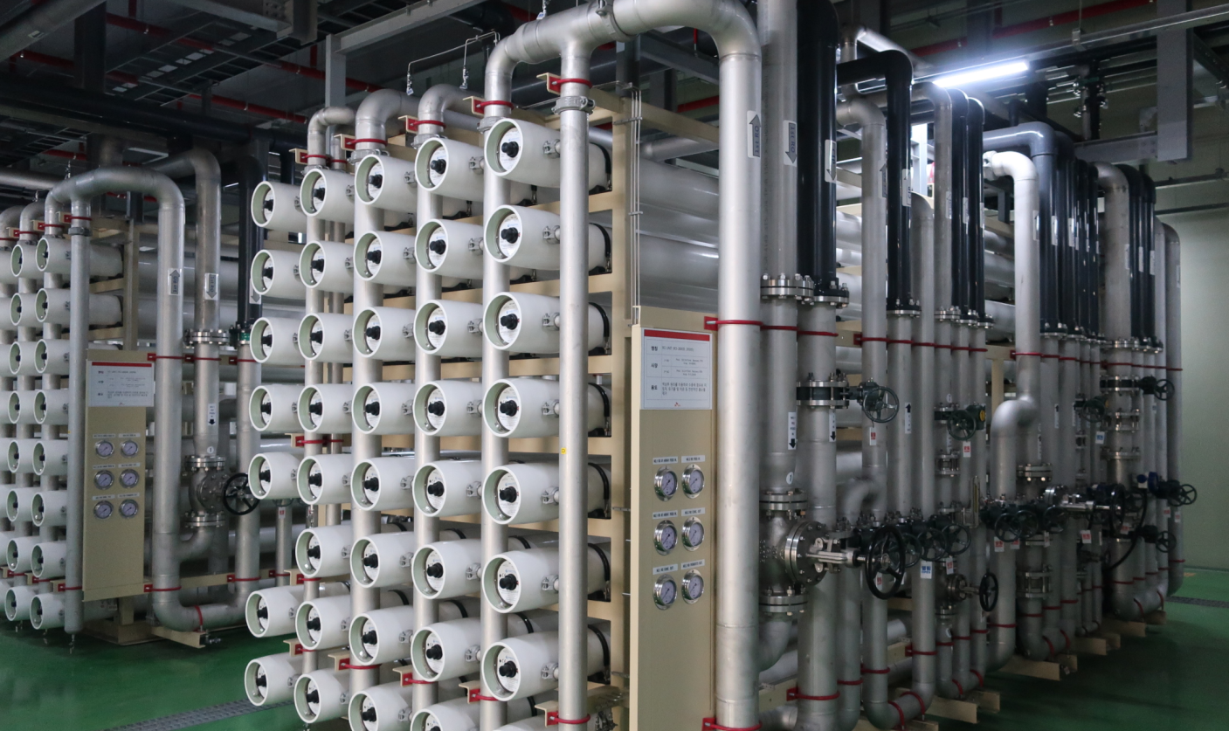
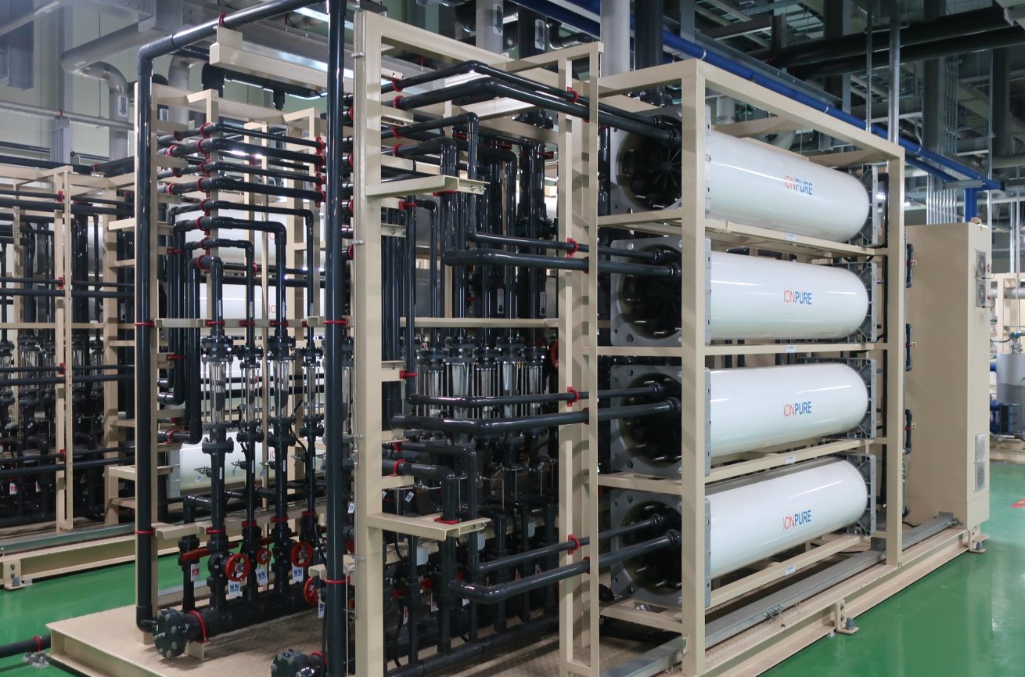
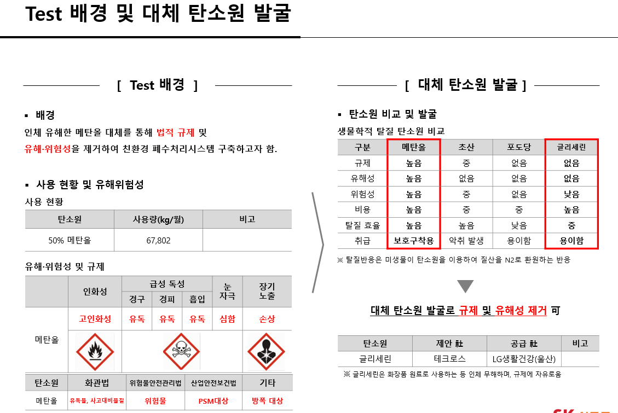
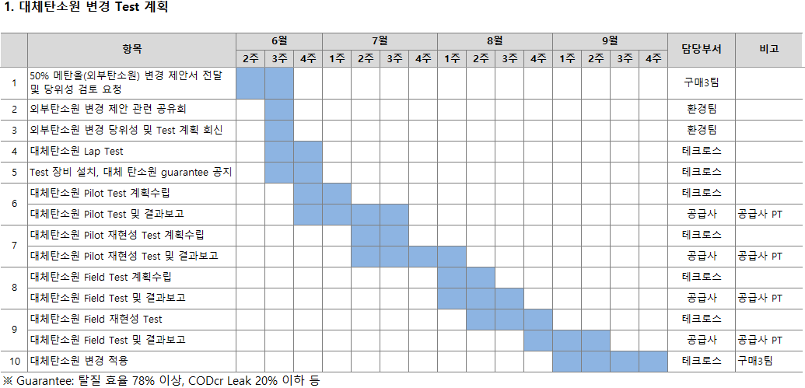
일반현황
활동계획
실행내용
주요성과
평가
향후계획
안전관리계획 강화_시설기준 ②
자체점검 결과, 화학물질 안전체계 구축을 위한 화관법 시설기준 불합리 도출 下,
유해화학물질 사용에 따른 대체시스템 적용 및 대체약품 적용 추진
개선사항
추진실적
■ 추진배경
- 대체 화학물질 사용 및 유해화학물질 사용제거에 따라
사업장 內 화학사고 Risk 감소
- 화학물질관리법에 따른 사업장 화학물질 배출량 감소
■ 추진사항
1. 유해화학물질 대체제품 적용
- 친환경 UPW제조시설 도입
: 이온교환수지법 (염산, 가성소다) → RO, EDI 시스템
- 폐수처리약품 함량 조정 → 가성소다, 황산 함량 Down
- 폐수처리장 메탄올 대체 추진 → 대체탄소원 Test 진행 中
UPW 친환경 제조시설
메탄올 대체제품 Test

Slide 12
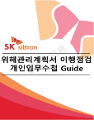

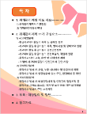
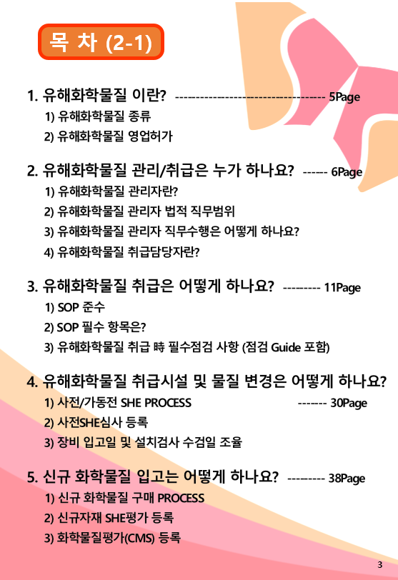
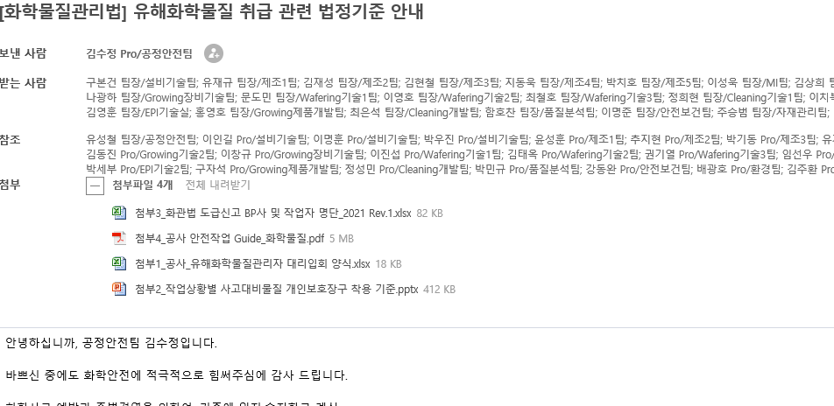
일반현황
활동계획
실행내용
주요성과
평가
향후계획
안전관리계획 강화_내부소통 ①
안전관리계획 강화 下, 내부소통강화를 위한 구성원 안전인식 향상 Project 추진
화관법 대응 & 이행점검 Guide 작성, 화학물질 관련 보고체계 강화, 법적 이행사항 Mailing 추진
개선사항
추진실적
■ 추진배경
- 위해관리계획서 이행점검 및 화관법 전반적인 구성원들에 대한
화학안전문화에 대한 수준향상을 위함.
- 사내 구성원들에 대한 인식향상을 통한 사고 RISK 감소목표
■ 추진사항
1. 화학물질관리 인지 강화(Guide Book 작성)
- 화관법 대응 Guide
- 위해관리계획서 이행점검 개인임무수첩
2. 화학물질관련 보고체계 강화(팀·실장→본부장)
- 위해관리계획서 이행점검 및 자체확인
- 화학물질 교육·훈련 및 지역사회 고지 등
3. 화관법 주요 이행사항 Mailing
- 대상 및 주기 : 팀장, 월 2회
- 내용 : 주요 법규개정사항, 취급기준, 시설기준, 변경관리 등
화관법 Guide
이행점검 Guide
이행사항 Mailing

Slide 13
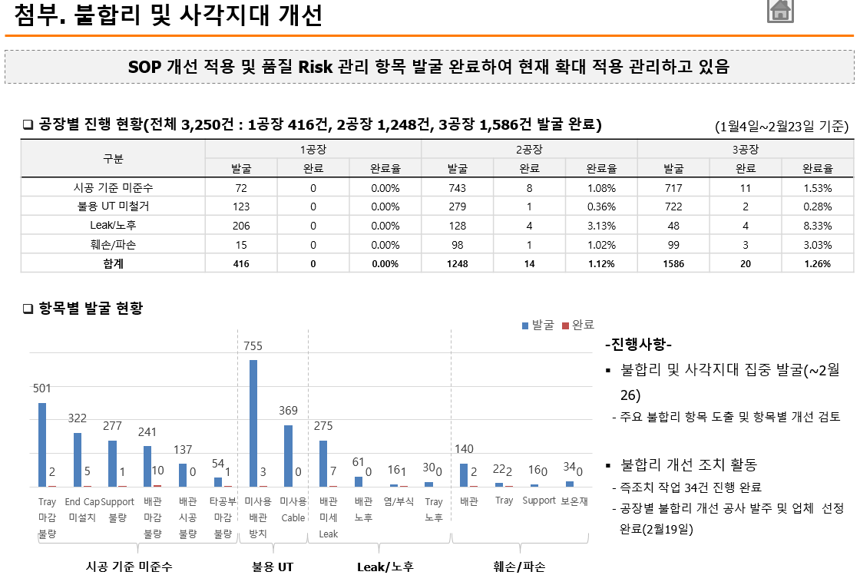
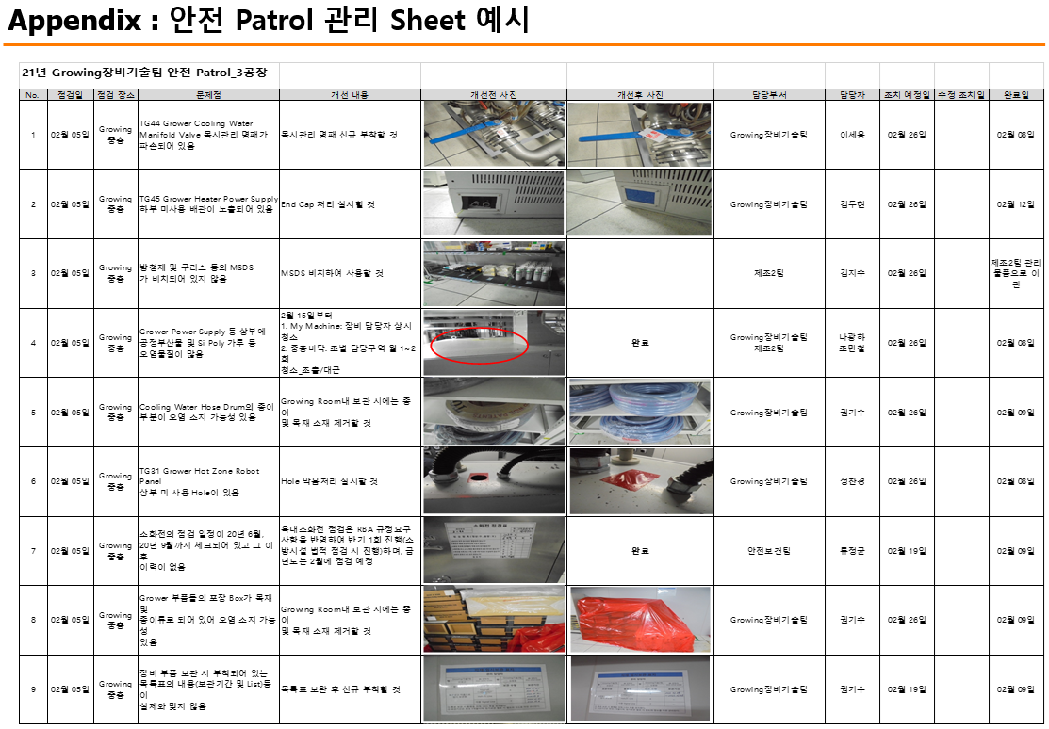
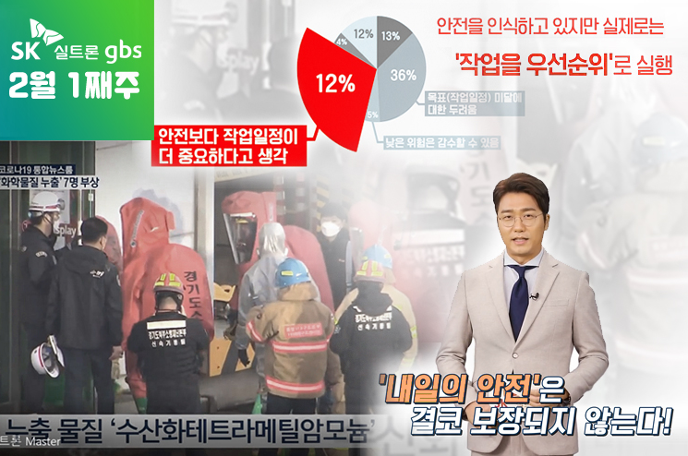

일반현황
활동계획
실행내용
주요성과
평가
향후계획
내·외부비상대응 강화 _안전문화 혁신 ①
내부비상대응 계획 강화 下, 화학사고 대비를 위해 사내 안전문화 혁신 추진
현업주도 안전관리체계 구축방안 마련 및 사내환경안전 인식개선방안 홍보 추진
개선사항
추진실적
■ 추진배경
- SHE조직 주도관리에서 현업중심 화학안전 강화
- 환경안전사고 발생RISK를 사전에 예방하기 위함
- 사업장 내부 안전문화에 대한 구성원 인식개선 필요
■ 추진사항
1. 현업주도 안전관리체계 구축방안 마련
- 공정안전팀 주관 SHE 협의체 구성
→ 공정강건성 강화 TF운영(현업 중심)
- 현업 SHE담당자 선정 후 변경관리 Monitoring
- 팀·실장 주관, 불합리/사각지대 발굴(1회/주)
2. 사내 환경안전 인식개선방안 마련
- 사내 방송 SK gbs관련 내용 송출
- 홍보게시물 부착 및 화관법 관련 Guide 제공
현업주도 강건성 TF
사내 방송

Slide 14
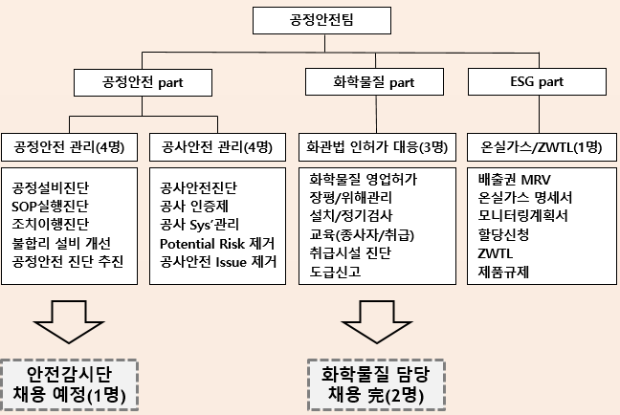
일반현황
활동계획
실행내용
주요성과
평가
향후계획
내·외부비상대응 강화_현장 안전 모니터링 강화 ②
내부비상대응 계획 강화 下, 화학사고 대비를 위해 현장 안전 모니터링 강화 추진
현장 안전 모니터링 조직 신설, 화학물질 안전점검 및 조치강화 추진
개선사항
추진실적
■ 추진배경
- 화학물질관리법 별표5 유예기간 만료로 기준 준수
- 법적기준 이상에 따른
- SHE조직 주도관리에서 현업중심 화학안전 강화
■ 추진사항
1. 현장 안전 모니터링 조직 신설(공정안전팀)
- 화관법 및 화평법 담당인원 5명
- 공정안전진단 인원 4명
2. 화학물질 안전점검 및 조치강화
- 분기별 SHE법규진단 실시 → 안전진단 강화
일상점검(1회/일), 특별점검(1회/월)
통합점검(1회/분기) 실시
- 개선사항은 QMS시스템으로 일정 및 추적관리
■ 현장 안전 모니터링 강화현황
- 前 : SHE실 환경팀 화학물질Part (담당인원 3명)
- 現 : SHE실 공정안전팀 화학물질Part (담당인원 5명)
SHE실 공정안전팀 공정안전Part (담당인원 4명)

Slide 15
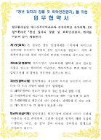
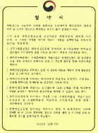
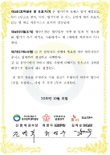
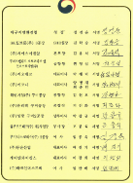
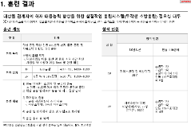
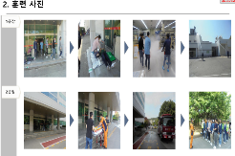
일반현황
활동계획
실행내용
주요성과
평가
향후계획
내·외부비상대응 강화_대외 Safety Net 강화 ③
외부비상대응 계획 강화 下, 화학사고를 대비를 위해 지역기관과의 협력체계 구축
구미화학재난합동방재센터&환경공단 취급시설 기술지원 협약체결, 소방서 훈련연계 진행
개선사항
추진실적
■ 추진배경
- 환경안전관련 ISSUE발생 時 관련사항 공동대응
- 사업장 內 화학안전사고 발생시 사업장 빠른
방제작업을 위한 업무협약 체결
- 관공서, 지자체, 지역사회 연계를 통한 유기적
대응체계 구축을 위함
■ 추진사항
1. 한국반도체협회 및 구미 환경안전책임자 협의회 활동
2. 한국환경공단 취급시설 기술연계 MOU
- 유해화학물질 취급시설 기술지원 관련 MOU 체결
3. 대구지방환경청&인근사업장 화학안전 공동체 MOU
- 유해화학물질 사고 時 비상출동 및 물품지원 등
4. 구미소방서 및 화학재난합동방재센터 합동훈련
-방재 합동훈련 및 초동조치 협력연계
한국환경공단 MOU
대구지방환경청 MOU
관공서 합동훈련

Slide 16
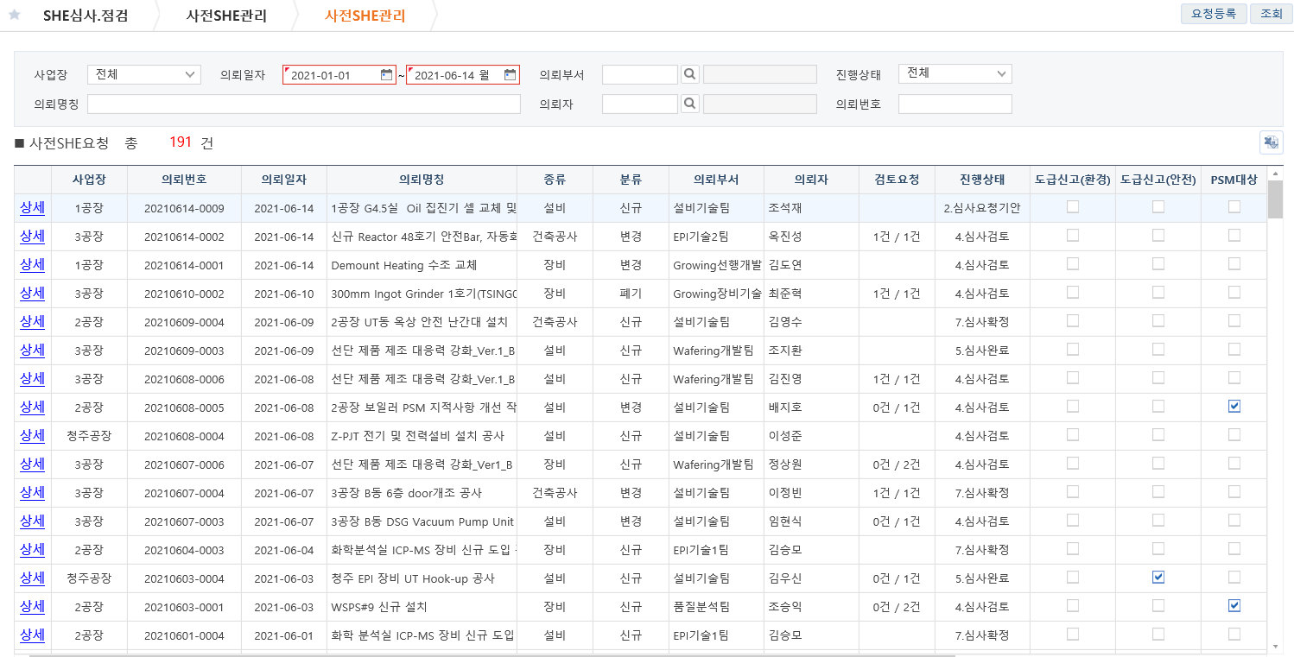
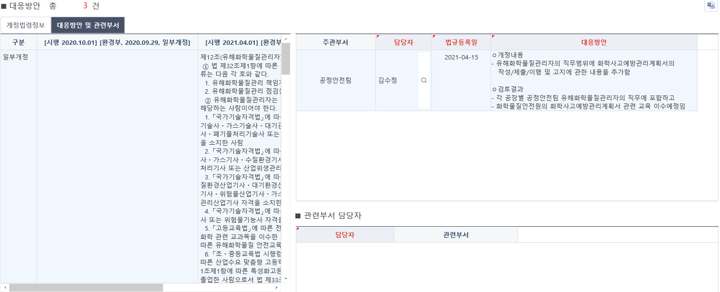
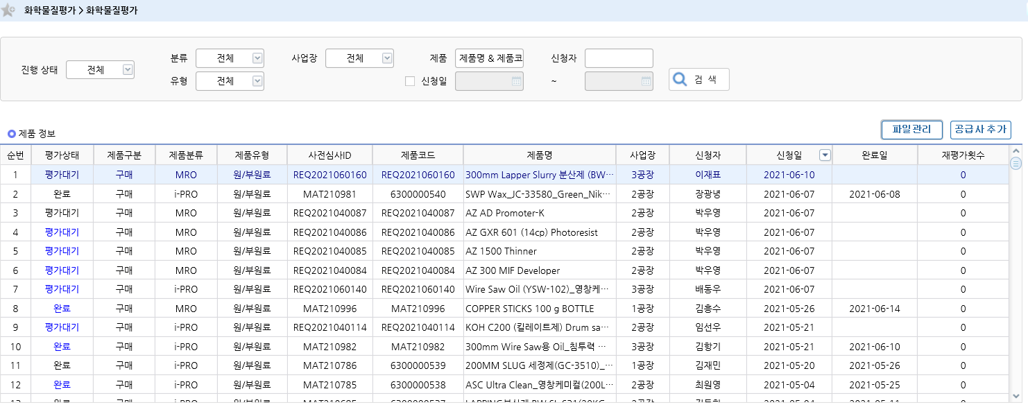
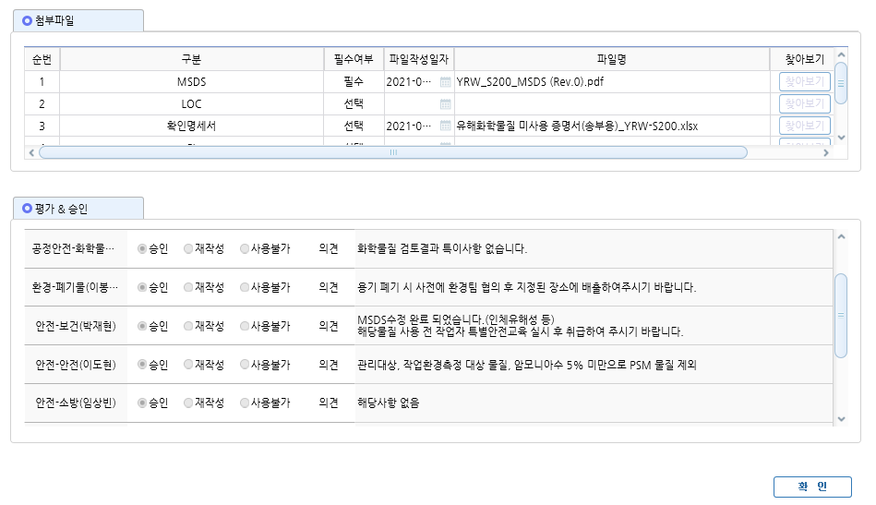
일반현황
활동계획
실행내용
주요성과
평가
향후계획
기타 화학안전 강화_인허가 변경관리 ①
기타 화학안전 강화방안으로 사내 변경관리 시스템 개선 추진
화학물질 & 장치설비 & 법규관리 모니터링 및 Blocking 시스템 구축
개선사항
추진실적
■ 추진배경
- 환경/안전 관련법규 모니터링이 개정 時 수시로
변경되는 법규 Risk를 줄이기 위함
- 주요 법규개정사항 및 장비변경사항에 따른 인허가
미적용으로 인한 인허가 RISK 감소
■ 문제점
1. 변경관리 前 Process 사전 미검토 多
- 미검토 화학물질 사용 前 검토 Process 미흡
- 설비 및 장비 사용 前 변경관리 Process 미흡
- 환경/안전관련법규 변경 時 모니터링 Process 미흡
■ 추진사항
1. 사전 검토용 Blocking Process 구축
- 화학물질관리 : CMS시스템을 통한 신규/변경 검토
- 설비·장비·법규 관리 : SHE시스템을 통한 신규/변경 검토
SHE시스템
CMS시스템

Slide 17
일반현황
활동계획
실행내용
주요성과
평가
향후계획
주요성과 평가_정량적 평가
정량적 평가
■ 아차사고 발생 Trend(안전사고 포함)
(건수)
1. 아차사고 발생건수 지속감소 Trend
(Gas / Chmeical 관련 사고 限)
2. 유해화학물질 취급담당자 인원 지속 확대
(직접취급 인원 外, 간접 취급 및 관리 인원)
■ 유해화학물질 취급담당자 교육 수료인원
(명)
교육인원 확대 및 사고 Risk 감소효과로 성공적인 안전문화 정착

Slide 18
일반현황
활동계획
실행내용
주요성과
평가
향후계획
주요성과 평가_정성적 평가
정성적 평가
Good Point
Weak Point
화학물질 안전관리에 대한 기틀을 마련하였으나,
Risk Zero를 위한 꾸준한 투자 및 확대전개가 필요함
안전관리계획 강화
내/외부 비상대응
체계 방안
기타 화학안전 체계 강화
취급기준 & 시설기준 준수
사회 Safety Net 조성
(관련기관 연계)
인허가 변경관리 시스템 구축
유해화학물질 관리자 선임확대 및 현업주도 자체점검체계 구축
화학물질 전담조직 신설
사전 경보알람시스템 구축
자체확인&이행점검 時 인터뷰 과정 미흡(現 서류&현장 중심)
지자체 및 인근업체와 정보교류 부족(비상상황 발생 時 대피장소)
현업 화학물질 인식수준 향상을 위한 정기 SHE 설명회 必
일반화학물질도 화관법 기준에 맞춰 확대전개 必
사내방재센터 內 응급조치를 위한 화학물질전문교육 必
…

Slide 19
일반현황
활동계획
실행내용
주요성과
평가
향후계획
향후 계획
Smart 안전 고도화
■ 유해화학물질 조기 누출 감지 시스템 개발
■ 드론 감지체계 구축 및 운영
과제목표
(성과물)
화학물질누출 예방을 위한 모니터링시스템 협업
과제목표
(성과물)
환경안전사고 예방을 위한 드론활용 모니터링
시스템 구축
효과파악
-독성가스 or 유해화학물질 누출을 조기감지 할 수
있는 시스템/설비 구축통한 사고 예방
-화학물질 누출감지 체계 수립통한 화학사고 예방
효과파악
-대기 중 독성가스 or 유해화학물질 누출을
주기적으로 감지하여 사고 확대 예방
-사람이 점검하기 어려운 안전부문에도 활용이
가능하여 다양한 사고 예방 가능
과제수행
계획
- 초음파, 레이져 검지기 및 이동식 가스 검지기
(복합형) 활용한 누출감지 시스템 개발
- 주요 물질 정보 및 누출 감지 시스템 확인
- 현업 적용한 감지 시스템 선정
- 투자비 산정 및 협업 과제 확정, 현장운영
과제수행
계획
- 주요 물질 정보 및 누출 감지 시스템 확인
- 현업 적용한 감지 시스템 선정
- AI를 활용한 독성물질 누출 모니터링
(탱크로리 및 차량 이동, 사외 이송배관 사고 등)
- 드론조종 면허자격증 취득 및 현장운영

